Slide 1
Sytuacja bezrobotnych kobiet na lokalnym rynku pracy w obszarze działania Filii WUP w Bielsku – Białej Raport z badań sondażowych
Wojewódzki Urząd Pracy w Katowicach
Filia w Bielsku-Białej
Obserwatorium Rynku Pracy

Slide 2
Czas i miejsce sondażu
Okres sondażu - wrzesień - październik 2013 roku;
Obszar prowadzonych badań – powiat Bielsko-Biała, Bielski, Cieszyński, Żywiecki i Pszczyński;
Próba badawcza – 1% liczby bezrobotnych zarejestrowanych w Powiatowych Urzędach Pracy w obrębie działania filii WUP w Bielsku-Białej.

Slide 3
Cel i założenia metodologiczne badania
Cele uniwersalne badania sondażowego przedstawiały się
następująco:
Pogłębiona analiza sytuacji bezrobotnych kobiet na lokalnym rynku pracy,
Ustalenie głównych problemów z jakimi spotykają się bezrobotne kobiety w trakcie poszukiwania pracy oraz jak te problemy kształtują ich własną ocenę o rynku pracy,
Określenie aktywności prozatrudnieniowej bezrobotnych kobiet,
Rozpoznanie doświadczeń bezrobotnych kobiet w obszarze ewentualnej dyskryminacji/nierównego traktowania ze względu na płeć.

Slide 4
Cel i założenia metodologiczne badania
Przebieg badania sondażowego
Badanie przeprowadzono przy użyciu anonimowych ankiet, przesłanych za pośrednictwem PUP do losowo wybranych osób bezrobotnych stanowiących 1% liczby bezrobotnych kobiet zarejestrowanych na rynku lokalnym (16 256).
Powiat | Liczba zarejestrowanych bezrobotnych kobiet | Udział w ogólnej liczbie bezrobotnych | Ilość ankiet
Bielsko-Biała | 3 452 | 21,2% | 35
Powiat bielski | 3 028 | 18,6% | 30
Powiat cieszyński | 3 675 | 22,6% | 37
Powiat pszczyński | 1 832 | 11,3% | 18
Powiat żywiecki | 4 269 | 26,3% | 43
Razem: | 16 256 | 100% | 163
Ilość bezrobotnych kobiet zarejestrowanych w lokalnych powiatowych urzędach pracy oraz ilość ankiet sondażowych.

Slide 5
Charakterystyka demograficzno-społeczna respondentek
miejsce zamieszkania
miasto – 66,3%
wieś – 33,7%
wiek respondentek
18 – 24 lata - 17,2%
25 – 34 lata - 32,2%
35 – 49 lat - 30,4%
pow. 50 lat - 20,2%

Slide 6
Charakterystyka demograficzno - społeczna respondentek Struktura wykształcenia respondentek
N - 163
Struktura doświadczenia zawodowego respondentek
Okres dotychczasowej pracy
Krócej niż rok - 10,7%
Od roku do 5 lat - 35,6%
Dłużej niż 5 lat - 53,7%

Slide 7
Przyczyny utraty zatrudnienia i ocena sytuacji na rynku pracy
Czas pozostawania bez pracy
Krócej niż rok - 35,0%,
Od roku do 2 lat - 19,0%,
Powyżej 2 lat - 46,0%,
Przyczyny utraty pracy wymienione jako podstawowe
Notes:
Co 3 kobieta wskazała redukcję etatów jako główną przyczynę, a co 6 urlop macierzyński/wychowawczy
Jako drugą przyczynę aż 26% pań (co trzecia )wskazało urlop. Max 3 odpowiedzi

Slide 8
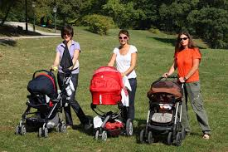
Przyczyny utraty zatrudnienia i ocena sytuacji na rynku pracy
Spośród ankietowanych kobiet 16,1% respondentek
wskazało urlop macierzyński lub wychowawczy jako
podstawową przyczynę utraty pracy. Pojawiające się w tej
grupie przyczyny dodatkowe (wskazane jako kolejne)
przedstawiały się następująco:
niedogodny czas pracy,
względy zdrowotne,
konflikt z pracodawcą, zła atmosfera w pracy,
brak możliwości rozwoju zawodowego,
likwidacja własnej działalności.

Slide 9
Przyczyny utraty zatrudnienia i ocena sytuacji na rynku pracy
Jak ocenia Pani obecną sytuację na rynku pracy?
Czy Pani zdaniem obecnie jest łatwo czy trudno znaleźć pracę?

Slide 10
Aktywność na rynku pracy
Czynniki skłaniające do poszukiwania pracy
Pytanie. Jakie są główne czynniki skłaniające Panią do poszukiwania pracy? (max 2 odpowiedzi) | Liczba odpowiedzi N=163 respondentki | Wskaźnik struktury % | Frakcja populacji %
Chęć poprawy sytuacji finansowej | 130 | 48,1% | 79,8%
Chęć usamodzielnienia się | 43 | 15,9% | 26,4%
Chęć kontaktu z innymi ludźmi | 35 | 13,0% | 21,5%
Rozwój ambicji zawodowych | 33 | 12,2% | 20,2%
Chęć powrotu na rynek pracy po urodzeniu dziecka | 27 | 10,0% | 16,6%
Inne | 2 | 0,7% | 1,2%
Razem | 270 | 100,0% | X

Slide 11
Aktywność na rynku pracy
Częstotliwość podejmowania działań zmierzających do znalezienia pracy
Pytanie. W jaki sposób przeważnie szuka Pani pracy? (możliwość wskazania dowolnej liczy odpowiedzi) | Liczba odpowiedzi N=163 respondentki | Wskaźnik struktury % | Frakcja populacji %
Przeglądając Internet | 124 | 19,30% | 76,1%
Poprzez powiatowy urząd pracy | 113 | 17,60% | 69,3%
Poprzez rodzinę lub znajomych | 110 | 17,20% | 67,5%
Wysyłając moje CV do wybranych firm | 85 | 13,30% | 52,1%
Przeglądając ogłoszenia w gazetach | 73 | 11,40% | 44,8%
Chodząc osobiście do firm/zakładów pracy | 57 | 8,90% | 35,0%
Czytając ogłoszenia na słupach/w sklepach | 45 | 7,00% | 27,6%
Poprzez targi pracy, spotkania z pracodawcami | 16 | 2,50% | 9,8%
Dając własne ogłoszenia w gazetach lub Internecie | 8 | 1,20% | 4,9%
Przez prywatne agencje pośrednictwa pracy | 7 | 1,10% | 4,3%
Chwilowo nie szukam pracy | 3 | 0,50% | 1,8%
Razem | 641 | 100,0% | X
Jak często szuka Pani pracy?

Slide 12
Aktywność na rynku pracy
Wiek bezrobotnych, a częstotliwość działań w celu znalezienia pracy
Jak często szuka Pani pracy?

Slide 13
Aktywność na rynku pracy
Dotychczasowa aktywizacja zawodowa z wykorzystaniem oferty powiatowego urzędu pracy
Z jakich form pomocy oferowanych bezrobotnym korzystała Pani dotychczas?
Pytanie. Z jakich form pomocy oferowanych bezrobotnym korzystała Pani dotychczas? | Liczba odpowiedzi N=122 respondentki | Wskaźnik struktury % | Frakcja populacji %
Doradztwo zawodowe | 70 | 33,2% | 57,4%
Kursy i szkolenia | 54 | 25,6% | 44,3%
Udział w zajęciach klubu pracy | 35 | 16,6% | 28,7%
Staże dla bezrobotnych | 30 | 14,2% | 24,6%
Prace interwencyjne lub roboty publiczne | 10 | 4,7% | 8,2%
Prace społecznie użyteczne | 5 | 2,4% | 4,1%
Przygotowanie zawodowe dorosłych | 4 | 1,9% | 3,3%
Dotacja/pożyczka na rozpoczęcie działalności gospodarczej | 2 | 0,9% | 1,6%
Inne | 1 | 0,5% | 0,8%
Razem | 211 | 100,0% | X

Slide 14
Samoocena własnych kwalifikacji i umiejętności
wysokie - 6,1%
wystarczające aby znaleźć pracę - 62,6%
nie wystarczające do znalezienia pracy - 14,1%
niskie - 17,2%
Cechy lub umiejętności wskazywane przez respondentki jako ich atuty na rynku pracy.
Pytanie. Proszę podać maksymalnie cztery cechy lub umiejętności, które uważa Pani za swoje atuty jako pracownika lub potencjalnego pracownika | Liczba odpowiedzi N=163 respondentki | Wskaźnik struktury % | Frakcja populacji %
Umiejętność pracy w zespole | 94 | 13,70% | 57,7%
Komunikatywność | 86 | 12,60% | 52,8%
Odpowiedzialność | 83 | 12,10% | 50,9%
Uczciwość, lojalność | 70 | 10,20% | 42,9%
Prawo jazdy | 57 | 8,30% | 35,0%
Samodzielność | 49 | 7,20% | 30,1%
Umiejętność obsługi komputera | 45 | 6,60% | 27,6%
Umiejętność obsługi kasy fiskalnej | 42 | 6,10% | 25,8%
Dyspozycyjność | 41 | 6,00% | 25,2%
Kreatywność | 31 | 4,50% | 19,0%
Dysponowanie własnym samochodem | 22 | 3,20% | 13,5%
Znajomość języków obcych | 20 | 2,90% | 12,3%
Umiejętność obsługi urządzeń biurowych | 20 | 2,90% | 12,3%
Wiedza specjalistyczna | 15 | 2,20% | 9,2%
Umiejętność negocjacji | 9 | 1,30% | 5,5%
Razem | 684 | 100,0% | X

Slide 15
Ocena skuteczności aktywnych form przeciwdziałania bezrobociu
Które z wymienionych form pomocy zalicza Pani do najbardziej przydatnych w znalezieniu pracy?

Slide 16
Potrzeby szkoleniowe bezrobotnych kobiet
Zakres szkoleń w których chciałyby uczestniczyć bezrobotne kobiety

Slide 17
Problemy związane z nierównym traktowaniem kobiet i mężczyzn na lokalnym rynku pracy
Jak Pani myśli, co przeszkadza kobietom w znalezieniu pracy?

Slide 18
Problemy związane z nierównym traktowaniem kobiet i mężczyzn na lokalnym rynku pracy
Czy uważa Pani, że kobiety poszukujące pracy są gorzej traktowane niż
mężczyźni?
Tak - 55,9%
Nie - 44,1%
Z jakimi przypadkami gorszego traktowania/dyskryminacji spotkała się Pani osobiście?

Slide 19
Gotowość do rozpoczęcia własnej działalności gospodarczej
Czy kiedykolwiek rozważała Pani założenie własnej działalności gospodarczej?

Slide 20
Efektywność jednorazowych środków na podjęcie działalności gospodarczej w Powiatowym Urzędzie Pracy w Bielsku-Białej
Wyniki z sondażu
Określenie efektywności dofinansowania działalności gospodarczej
Efektywność rozumiana jako kontynuowanie prowadzenia działalności gospodarczej po okresie 12 miesięcy od założenia firmy - zakończenie okresu monitorowania przez PUP
W momencie przeprowadzenia badania okres trwania firm na rynku lokalnym był dłuższy niż 2,5 roku

Slide 21
W powiatowych urzędach pracy, zlokalizowanych na obszarze działania Filii WUP w Bielsku – Białej obserwujemy spadek liczby udzielanych dotacji
powiaty | wyłączenia z tytułu podjęcia działalności gospodarczej
 | 2009 | 2010 | 2011 | 2012 | 2013
Bielsko-Biała | 287 | 279 | 89 | 121 | 167
Bielski | 180 | 225 | 65 | 79 | 126
Ogółem | 467 | 504 | 154 | 200 | 293
Cieszyński | 207 | 253 | 99 | 131 | 203
Pszczyński | 32 | 31 | 11 | 47 | 27
Żywiecki | 250 | 323 | 84 | 212 | 247
Udział kobiet, które założyły firmę z pomocą finansową PUP w Bielsku-Białej
Udział procentowy rozpoczętych działalności gospodarczych przez bezrobotne kobiety w ogólnej liczbie nowopowstałych firm ze wsparciem Powiatowego Urzędu Pracy w Bielsku-Białej od 2009 do 2013 roku zwiększył się z 41,5% do 48,1% (6,6%)
Udział procentowy bezrobotnych kobiet pochodzących z terenu miasta Bielsko-Biała, które założyły własną firmę w 2013 roku wynosił 55%

Slide 22
Efektywność przyznawania jednorazowych środków na podjęcie działalności gospodarczej
Los firmy w 2012 roku, a płeć respondentów
Płeć | Ogółem liczba utworzonych firm w 2009 | Osoby prowadzące działalność | Osoby nie prowadzące działalności | Działalność zawieszona | Efektywność
 |  | Działalność w 2012 roku
Kobiety | 11 | 6 | 4 | 1 | 54,6%
Mężczyźni | 14 | 11 | 2 | 1 | 78,6%
Ogółem | 25 | 17 | 6 | 2 | 68,0%

Slide 23
Efektywność przyznawania jednorazowych środków na podjęcie działalności gospodarczej
Profil działalności firm założonych z pomocą PUP
Trwałość firmy a profil działalności

Slide 24
Trwałość firmy a wiek osoby otrzymującej dotację
Efektywność przyznawania jednorazowych środków na podjęcie działalności gospodarczej – wiek i wykształcenie
Trwałość firmy a wykształcenie osoby otrzymującej dotację
Wiek respondentów wpłynął korzystnie na funkcjonowanie firm. Wykształcenie nie miało znaczenia.

Slide 25
Przyczyny zamknięcia działalności gospodarczej i obecna sytuacja tych osób
Przyczyny zamknięcia działalności gospodarczej | Procent
Zbyt duża konkurencja | 25,0%
Słaby zbyt na towary i usługi | 12,5%
Wysokie koszty prowadzenia działalności gospodarczej | 25,0%
Powody osobiste np. zły stan zdrowia | 25,0%
Inna możliwość | 12,5%
Ogółem | 100,0%
Niewłaściwa lokalizacja, podjęcie bardziej atrakcyjnego zatrudnienia nie miały wpływu na zamknięcie firmy
Los osób po zamknięciu działalności gospodarczej | Procent
Prowadzę gospodarstwo domowe i wychowuję dzieci | 37,5%
Jestem zatrudniona/y na podstawie umowy o pracę | 25,0%
Prowadzę gospodarstwo domowe | 12,5%
Obecnie nie chce podejmować zatrudnienia | 12,5%
Nie jestem zarejestrowana/y, ale szukam pracy | 12,5%
Ogółem | 100,0%
Żadna z osób, po zamknięciu lub zawieszeniu działalności gospodarczej nie zarejestrowała się w urzędzie pracy jako bezrobotna.

Slide 26
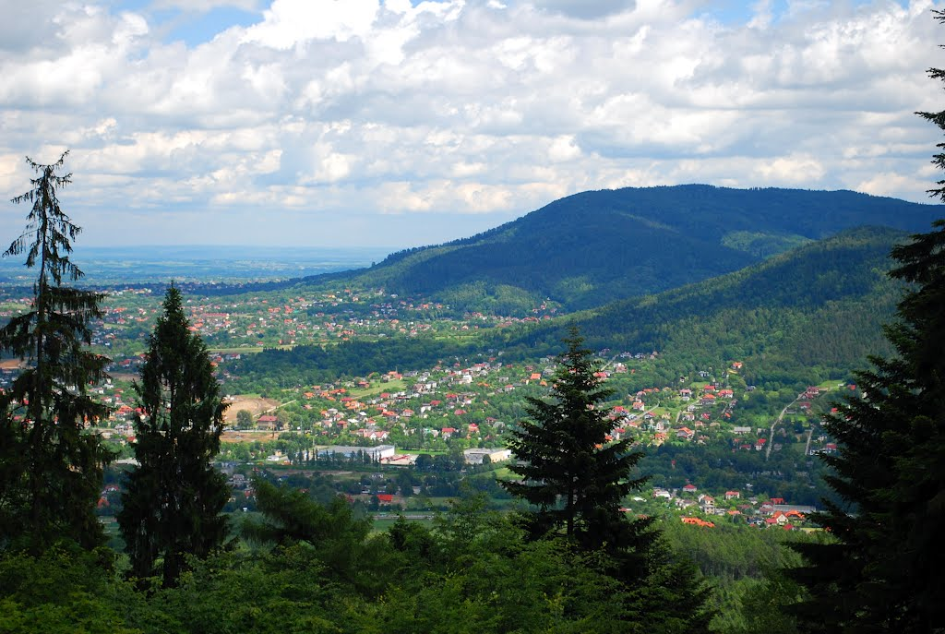
DZIĘKUJĘ

